Slide 1
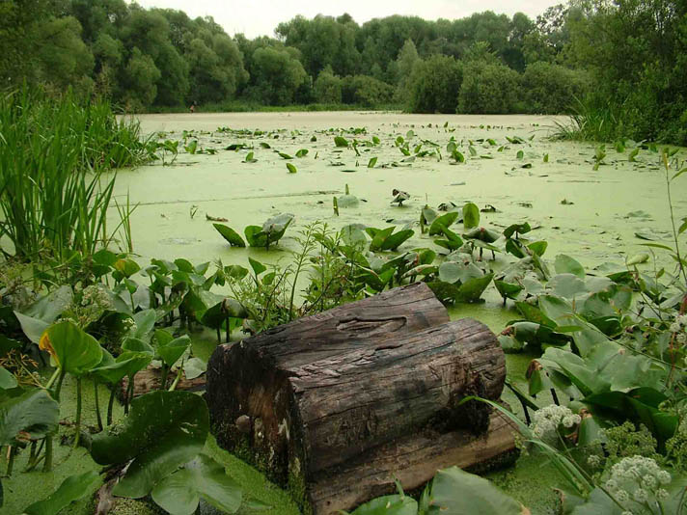

Slide 4
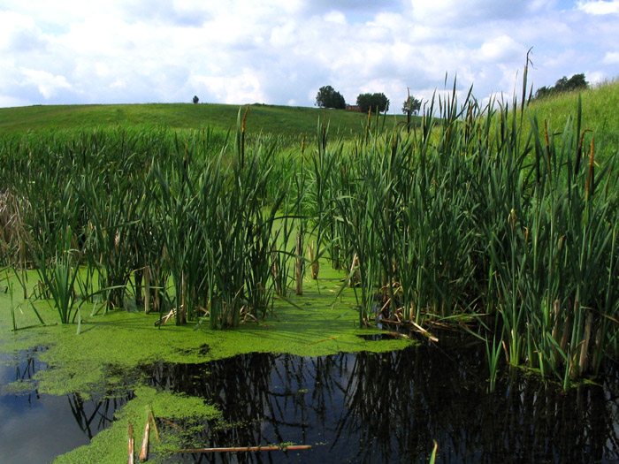

Slide 5
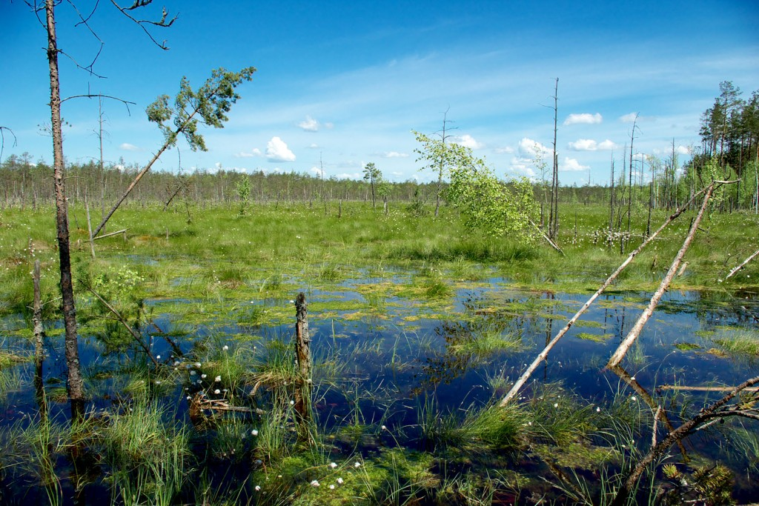

Slide 6
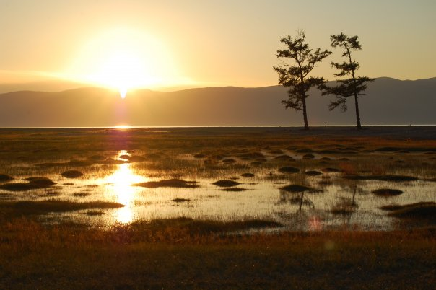

Slide 7
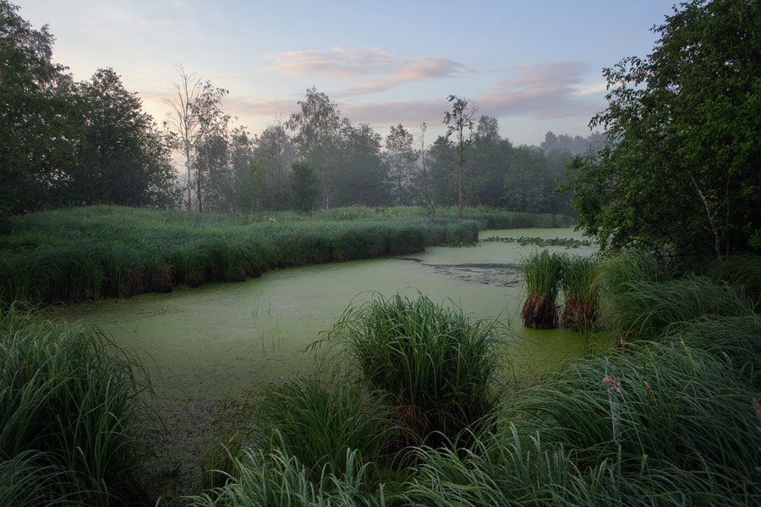

Slide 8
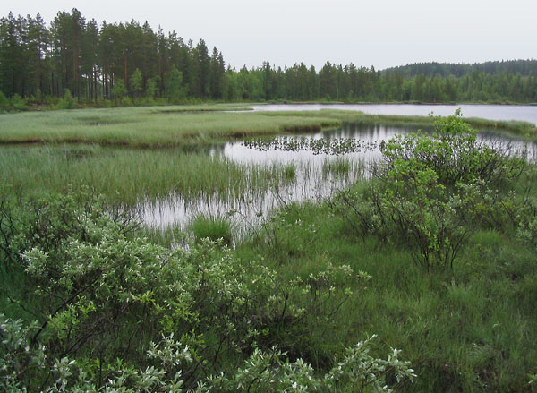

Slide 9
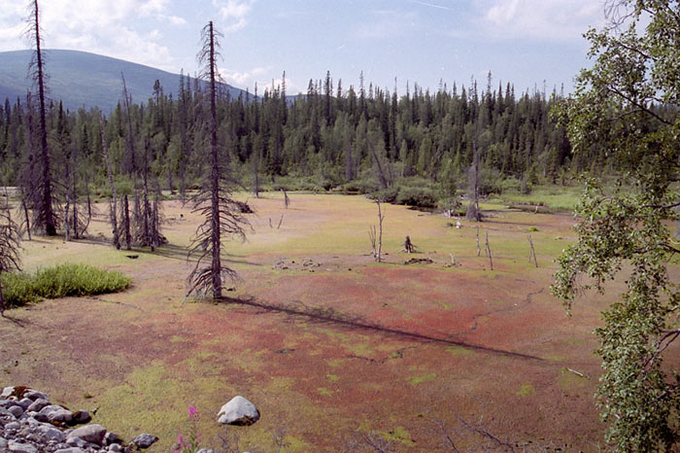

Slide 10
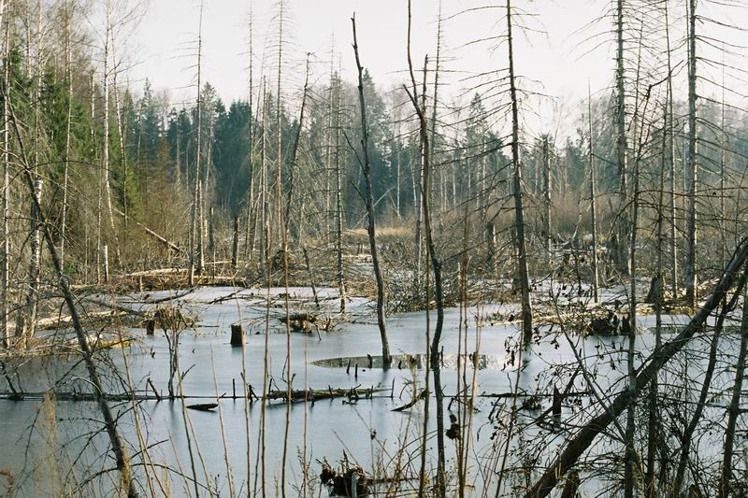

Slide 11
Васюганское болото

Slide 12
Это интересно знать! «Растения и животные болот»

Slide 13
«Производители» болота

Slide 14
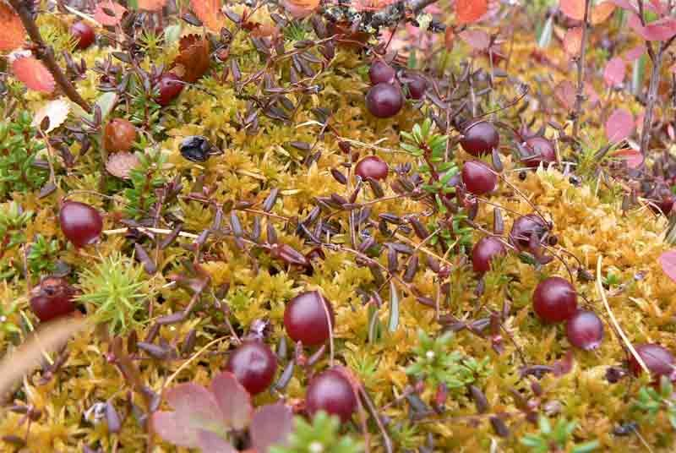
Клюква

Slide 15
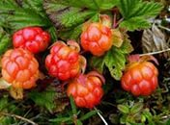
Морошка

Slide 16
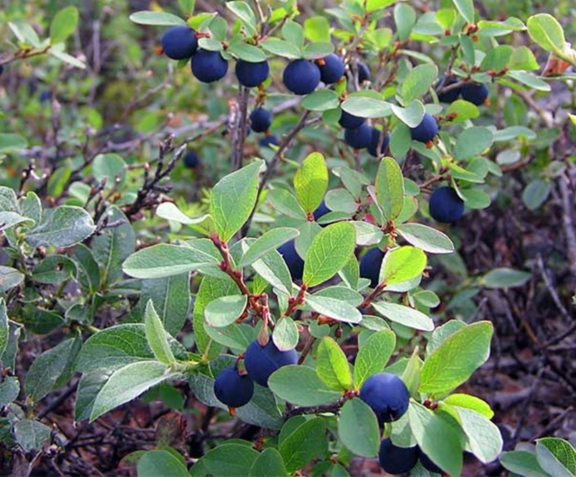
Голубика

Slide 17
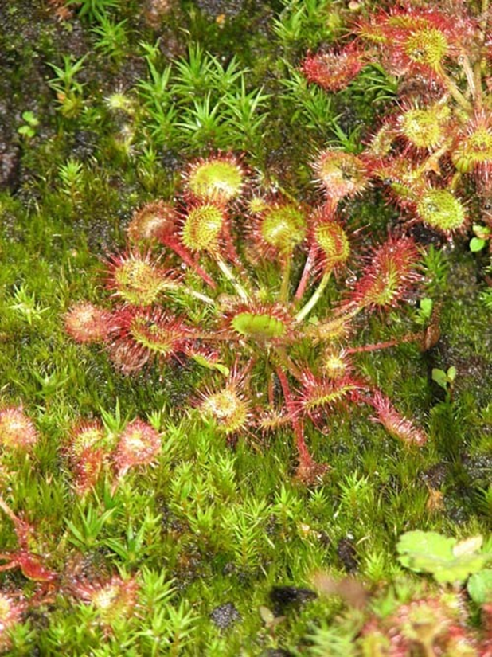
Росянка

Slide 18
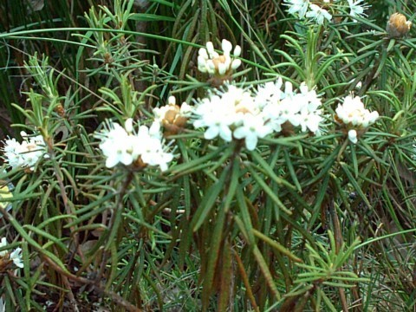
Багульник

Slide 19
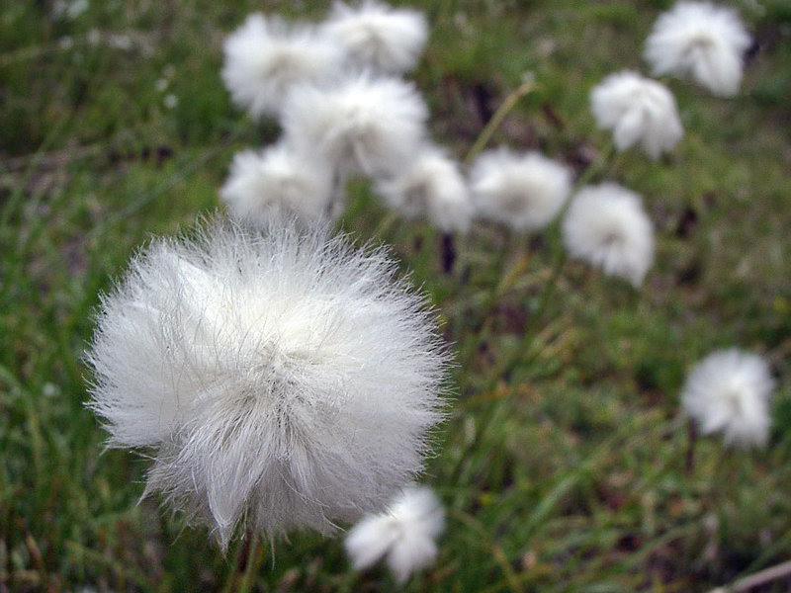
Пушица

Slide 20
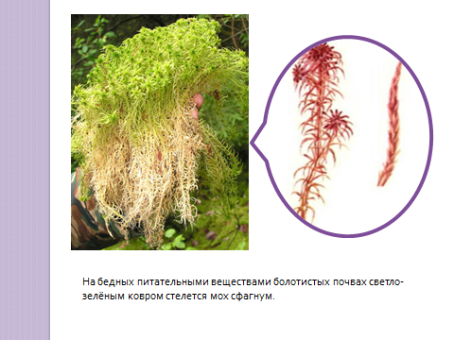
Мох-сфагнум

Slide 21
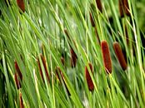
Рогоз

Slide 22
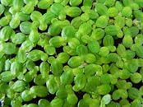
Ряска

Slide 23
«Потребители» болота.

Slide 24
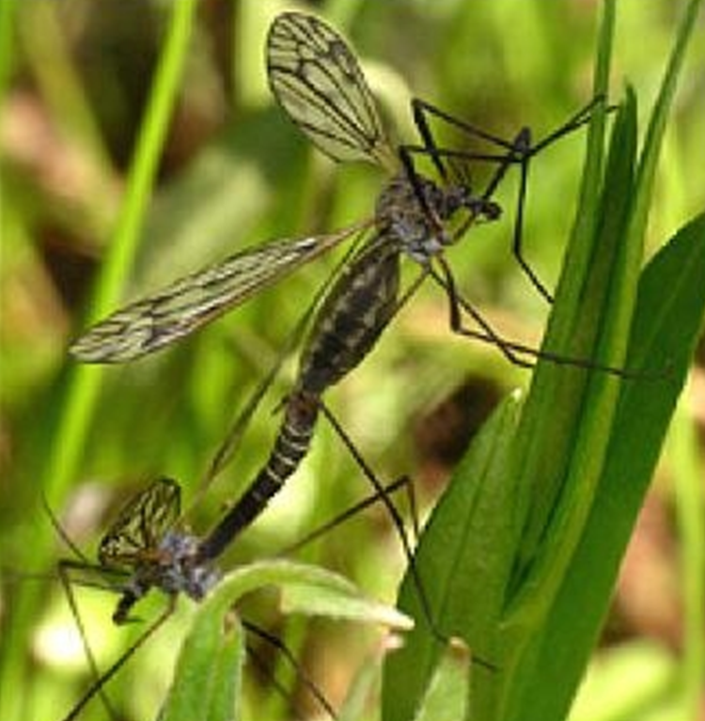
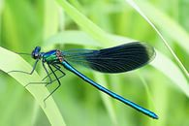
Насекомые: комар, стрекоза

Slide 25
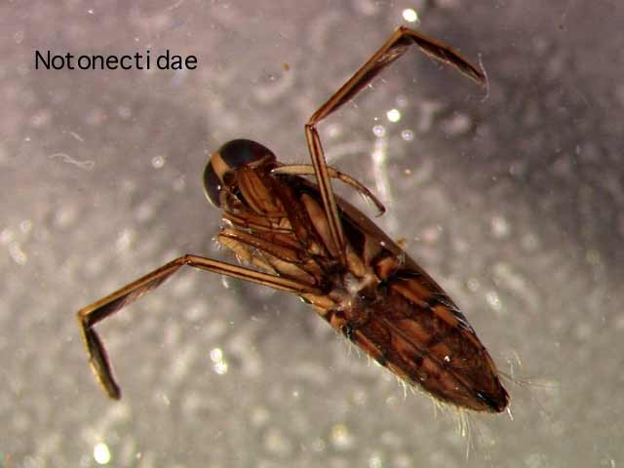
Гладыш

Slide 26
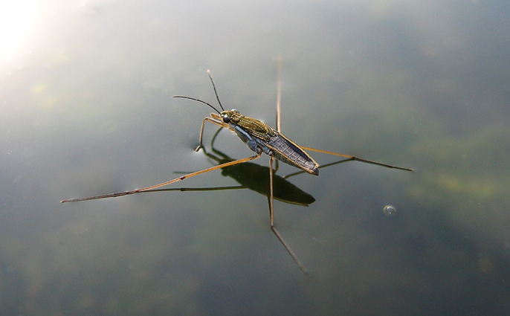
Водомерка

Slide 27
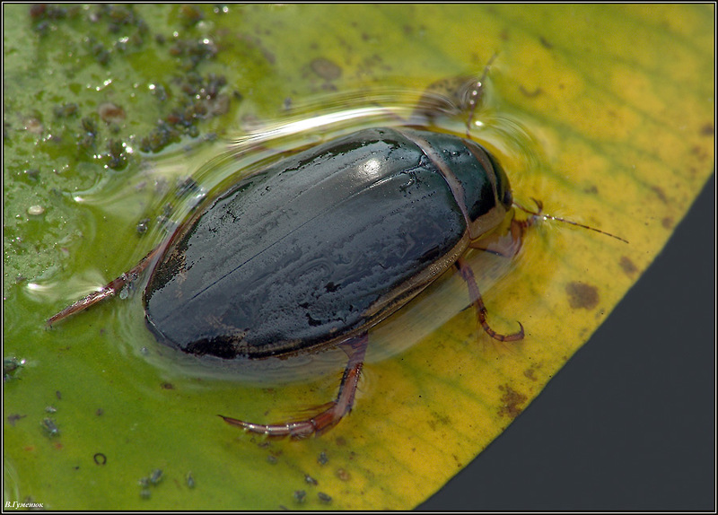
Жук-плавунец

Slide 28
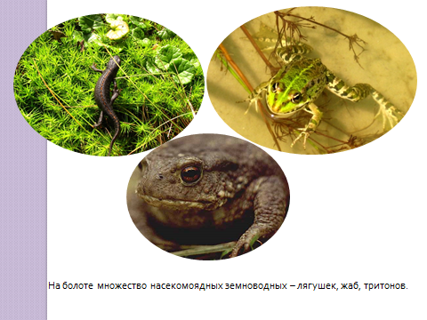

Slide 29
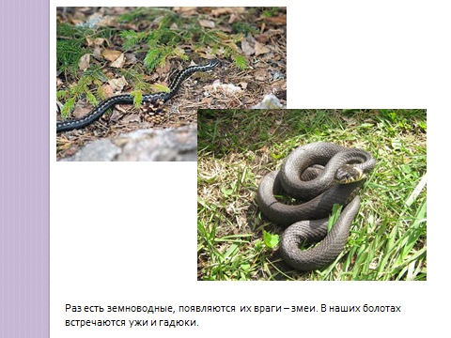
Змеи

Slide 30
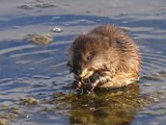
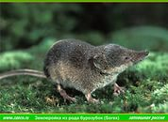
Грызуны: землеройка, водяная крыса,

Slide 31
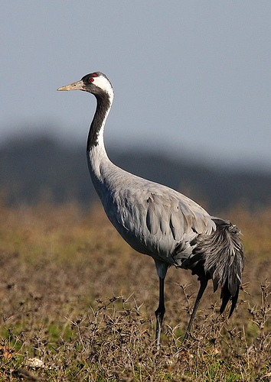
Серый журавль

Slide 32
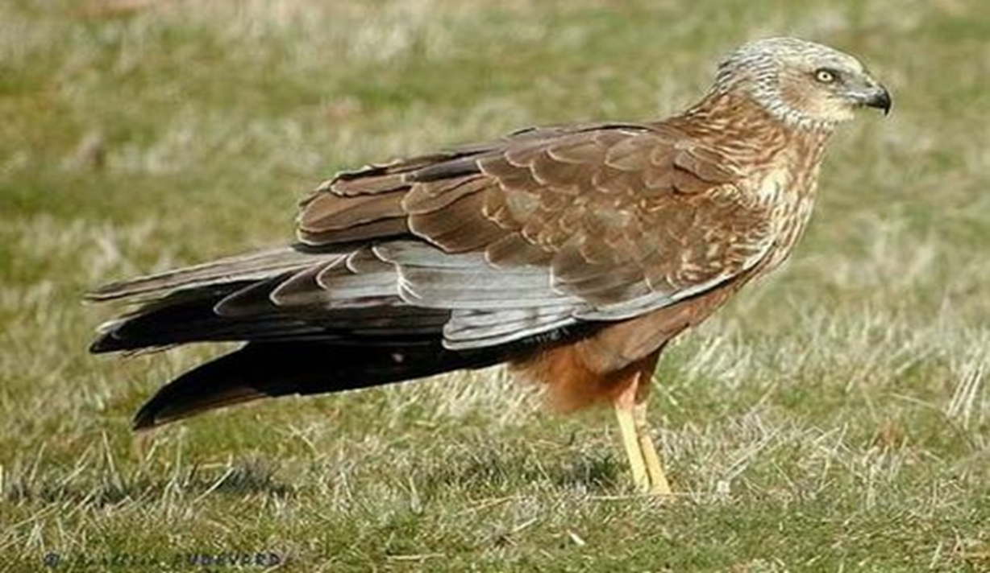
Болотный лунь

Slide 33
Выпь

Slide 34
Бекас

Slide 35
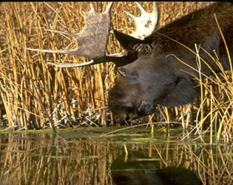
Лось

Slide 36
Пищевые цепи

Slide 37
Круговорот веществ

Slide 38
Значение болот в природе и для человека

Slide 39
Фото, рисунки и сообщения ребят о животных и растениях болот
Цепи питания

